Slide 1

O‘ZBEKISTON RESPUBLIKASI
OLIY TA’LIM, FAN VA INNOVASIYALAR VAZIRLIGI
TOSHKENT IJTIMOIY INNOVATSIYA UNIVERSITETI
Fizika fanidan
Mavzu: Yerning tortish kuchi
Tayyorladi: S.A.Tursunova

Slide 2
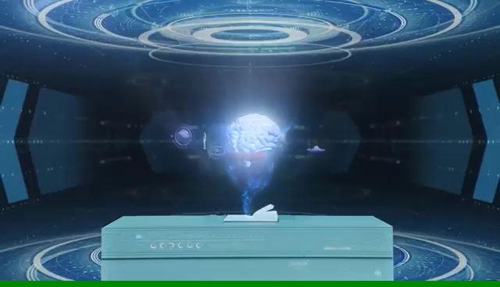

Slide 3
Yerning tortishish maydonida jismlarning harakati
Fan: Fizika
Mavzu: Yerning tortishish maydonida jismlarning harakati
Yerning tortishish kuchi tabiatdagi eng muhim kuchlardan biri bo‘lib, u jismlarning harakatini belgilaydi.

Slide 4
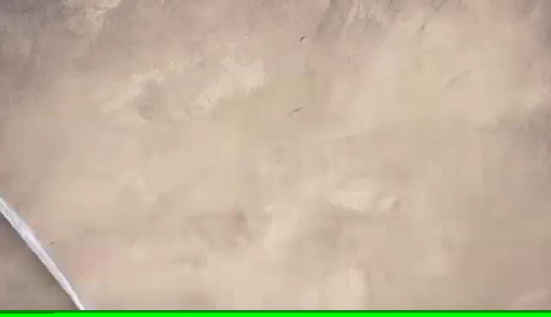

Slide 5
Tortishish kuchi
Tortishish kuchi – Yer tomonidan jismga ta’sir qiluvchi kuch.
Bu kuchning yo‘nalishi har doim Yer markaziga qarab bo‘ladi.

Slide 6
Ma’ruza rejasi
1. Yerning tortishish maydoni tushunchasi
2. Tortishish va og‘irlik kuchi
3. Erkin tushish tezlanishi
4. Erkin tushish harakati
5. Vertikal va gorizontal harakat
6. Traektoriya va formulalar
7. Amaliy misollar

Slide 7
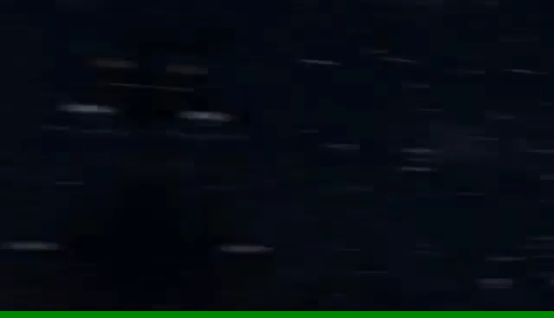

Slide 8
Yerning tortishish maydoni
Yer atrofida tortishish maydoni mavjud bo‘lib, bu maydon ichida joylashgan har qanday jismga tortishish kuchi ta’sir etadi. Bu kuch jismni Yer markaziga tomon tortadi.

Slide 9
Erkin tushish tezlanishi
Erkin tushish tezlanishi – tortishish kuchi ta’sirida jismlarning tezlanib harakatlanishidir.
Yer yuzasida: g ≈ 9,8 m/s²

Slide 10
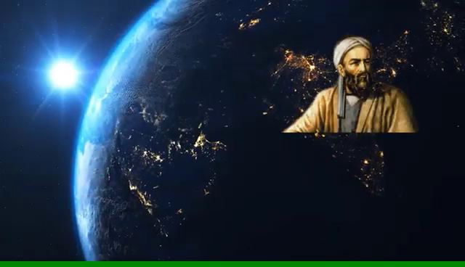

Slide 11
Og‘irlik kuchi
Og‘irlik kuchi – jismning tayanchga yoki osma ipga ta’sir etuvchi kuchidir.
Formula: F = mg
m – jism massasi, g – erkin tushish tezlanishi.

Slide 12
Erkin tushish harakati
Agar jism faqat tortishish kuchi ta’sirida harakat qilsa, bunday harakat erkin tushish harakati deyiladi.
Havoning qarshiligi hisobga olinmaydi.

Slide 13
Erkin tushish formulalari
Tezlik: v = gt
Bosib o‘tilgan yo‘l: s = gt² / 2
Bu formulalar jism tinch holatdan tushganda qo‘llaniladi.

Slide 14
Vertikal yuqoriga otilgan jism
Jism yuqoriga otilganda tortishish kuchi uning harakatiga qarshi yo‘nalgan bo‘ladi.
Natijada tezlik asta-sekin kamayadi.

Slide 15
Vertikal harakat xususiyatlari
Eng yuqori nuqtada jismning tezligi nolga teng bo‘ladi.
Maksimal balandlik: h = v₀² / 2g
Uchish vaqti: t = 2v₀ / g

Slide 16
Gorizontal otilgan jism
Gorizontal otilgan jism bir vaqtning o‘zida ikki xil harakat qiladi:
1) Gorizontal yo‘nalishda – tekis harakat
2) Vertikal yo‘nalishda – erkin tushish

Slide 17
Gorizontal harakat formulalari
Gorizontal masofa: x = v₀t
Vertikal yo‘l: y = gt² / 2
Bu formulalar jismning uchish masofasini aniqlashga yordam beradi.

Slide 18
Traektoriya
Gorizontal otilgan jismning harakat yo‘li parabola shaklida bo‘ladi.
Bu ikki xil harakatning qo‘shilishidan hosil bo‘ladi.

Slide 19
Havoning qarshiligi
Haqiqiy sharoitda havoning qarshiligi jismlarning harakatiga sezilarli ta’sir ko‘rsatadi.
Yengil jismlar sekinroq tushadi.

Slide 20
Xulosa va amaliy misollar
Yerning tortishish maydonida jismlarning harakati kundalik hayotda keng uchraydi.
Misollar:
- Olmaning tushishi
- To‘p uloqtirish
- Sportdagi sakrashlar

